Slide 1
インサイズ導入のご説明

Slide 2
もくじ
インサイズ導入の背景
インサイズとは？
実施概要
アンケートの回答～結果閲覧方法

Slide 3
インサイズ導入の背景
貴社の目的に合わせて
ご記入ください
目指す状態
例）中期経営計画「◯◯◯」実現のため、社員一人ひとりに「◯◯◯」な行動が求められている。
例）これを実現するため、1on1を通じて一人ひとりの従業員が主体的・自律的な課題設定・業務推進ができることを目指す。
例）1on1を通じて、「上司と部下が安心感をもって本音を話せる場」づくりを目指す。
課題
例）皆さんが自律的に1on1の機会を活かし、上司が効果的に支援するための仕組みづくり
例）皆さん・上司双方にとって有意義な時間/本音を吐き出せる時間となる1on1実行の支援
例）直属マネジャーに閉じない、職場ぐるみのフォロー体制の構築
例）組織改善・エンゲージメント向上のための「打ち手」を検討するための支援
現状
例）メンバーからは「何を話せばよいかわからない」「上司も忙しそうで、話す機会がなく相談できる雰囲気ではない」「特定の社員としか接点がなく、キャリアや仕事の広がりが見えない」との声。
例）◯◯調査では、◯◯な結果。「上司ともっと話したい」メンバーが◯％。
例）エンゲージメント調査の結果が◯◯。現状は把握できたが、調査結果だけでは何にどう取り組むべきなのか検討することは難しい。
効果的な対話をサポートする1on1支援ツール
「インサイズ」を導入します

Slide 4


インサイズを使うと変わること
〈メンバー〉
〈上司〉
打合せ時のようなピリピリ感がなかった。業務以外のことを聞くという雰囲気があった。
評価と関係なく、気負わず本音の話が聞けました。
担当業務、職場環境、他のメンバーとの関わりにおける、自身の立場と困っている事を聞けた。
家族の話なども話題にでき、話がしやすくなりありがたいです。仕事とプライベートの両立について、考慮していただけたことが印象的でした。
性格タイプによる、部下一人ひとりとのコミュニケーションのポイントがわかり、声掛けしやすくなった。
事前アンケートと面談シートは何を話すべきか考えるきっかけになって良かった。
原因を振り返り、お互い認識することで、今後の信頼関係が築けていける感覚があった。
面談メモをもとに普段とは異なる会話ができました。
面談そのものというより、普段の接し方が変わった。初回の結果が良くなかったためかランチに誘ってもらい、色々話した。
客観的データがあることで主観的1on1から脱却できる。また、状態把握＝こちらも業務の振り返りが出来る。

Slide 5
もくじ
インサイズ導入の背景
インサイズとは？
実施概要
アンケートの回答～結果閲覧方法

Slide 6


心の状態を知るためのアンケートです
「自分の状態を知ること」は、セルフマネジメントの第一歩です。
あなたが
捉えている現実

Slide 7





5段階のワークメンタリティで表現されます
ポジティブ
今の仕事を通して世の中に貢献できることがあると思え、
働くことと自分の人生とが良い意味で深く重なり合っている状態
(不満や悩みが全くないわけではない)
目の前の仕事に手応えを感じ、
自分なりのやり方で頑張ろうと思えている状態
(不満や悩みが全くないわけではない)
目の前の業務はこなしているものの、
仕事・組織と自分との間にどこか距離がある状態
(現状維持やあきらめの気持ちがでてくることも…)
言いたいことをストレートに出せず、
不安や不満がたまっておりエネルギーを空費している状態
(この状態が続くと、反対意見やアドバイスを素直に聞けなくなることも…)
仕事に追われたり、職場環境に安心感を持てなかったりして、自分らしくいられない状態
(この状態が続くと、自分で自分の状態が分からなくなることも…)
ネガティブ

Slide 8
心の状態は移り変わって当然のもの
ネガティブになってはいけない、ということではありません。
ネガティブな状態であることをまず知ることが重要です。
ポジティブ
ネガティブ
入社
  時間

Slide 9
率直なご回答をおねがいします
回答結果が、評価や昇進昇格に影響するなど、
皆様の不利益になることはありません。
万が一、不利益になったと感じたことがあれば、
人事までご相談ください。
皆様の状態を知ることが、組織改善の第一歩となります。
真摯に向き合っていきますので、率直なご回答をお願いします。

Slide 10
もくじ
インサイズ導入の背景
インサイズとは？
実施概要
アンケートの回答～結果閲覧方法

Slide 11

インサイズ実施概要
順番及び実施時期・頻度は貴社の運用に合わせて変更してください
みなさまへの
お願い
約5~15分の簡単なアンケートに
ご協力ください
スマホ・パソコンいずれからも回答可能なアンケートです。
アンケート結果は人事評価や昇進昇格など、
皆様に不利益となる活用をすることは一切ありません。
組織の現状を把握するため、率直にお答えいただくようお願いいたします。
機械的に回答せず、今の自分が本当に良いと感じていること・
つらいと感じていることはなにか、という観点で
振り返っていただけますと幸いです。
回答期間
20●年●月●日(●) ～ 20●年●月●日(●)
●月●日に、回答依頼のメールを送信予定です。

Slide 12
もくじ
インサイズ導入の背景
インサイズとは？
実施概要
アンケートの回答～結果閲覧方法

Slide 13
アンケート回答
「インサイズ事務局」から、回答依頼のメールが届きます。
スマートフォン・パソコンいずれからでも回答できます。
パスワードは通知されず、
初回ログインの場合はURLをクリックするとパスワードを設定する画面に遷移します。
件名：【必ずご確認ください】あなたのコンディションに関するアンケート回答のお願い【インサイズ】
◯◯さん
＜アンケートへの回答のお願い＞
このアンケート（インサイズ）は、
仕事に取り組むあなたのコンディションを確認するためのものです。
本アンケートの結果は集計されたうえで上長に共有し、
みなさんをよりよい状態にマネジメントできるよう活用いたします。
上記の目的のみに利用し、人事評価等には活用いたしません。
あなた自身やあなたの職場について、
率直に回答いただきますようお願いいたします。
なお、IDは今後も利用しますので、本メールを保管いただきますようお願いいたします。
▼ログイン情報
初回URL：https://insides....
※このURLは1回限り有効です
企業ID：XXXXXXX
ユーザーID：XXXXXXXX
▼回答期間
yyyy/mm/dd～yyyy/mm/dd
操作マニュアルは
こちら
※文面は実際のものとは異なる可能性があります

Slide 14
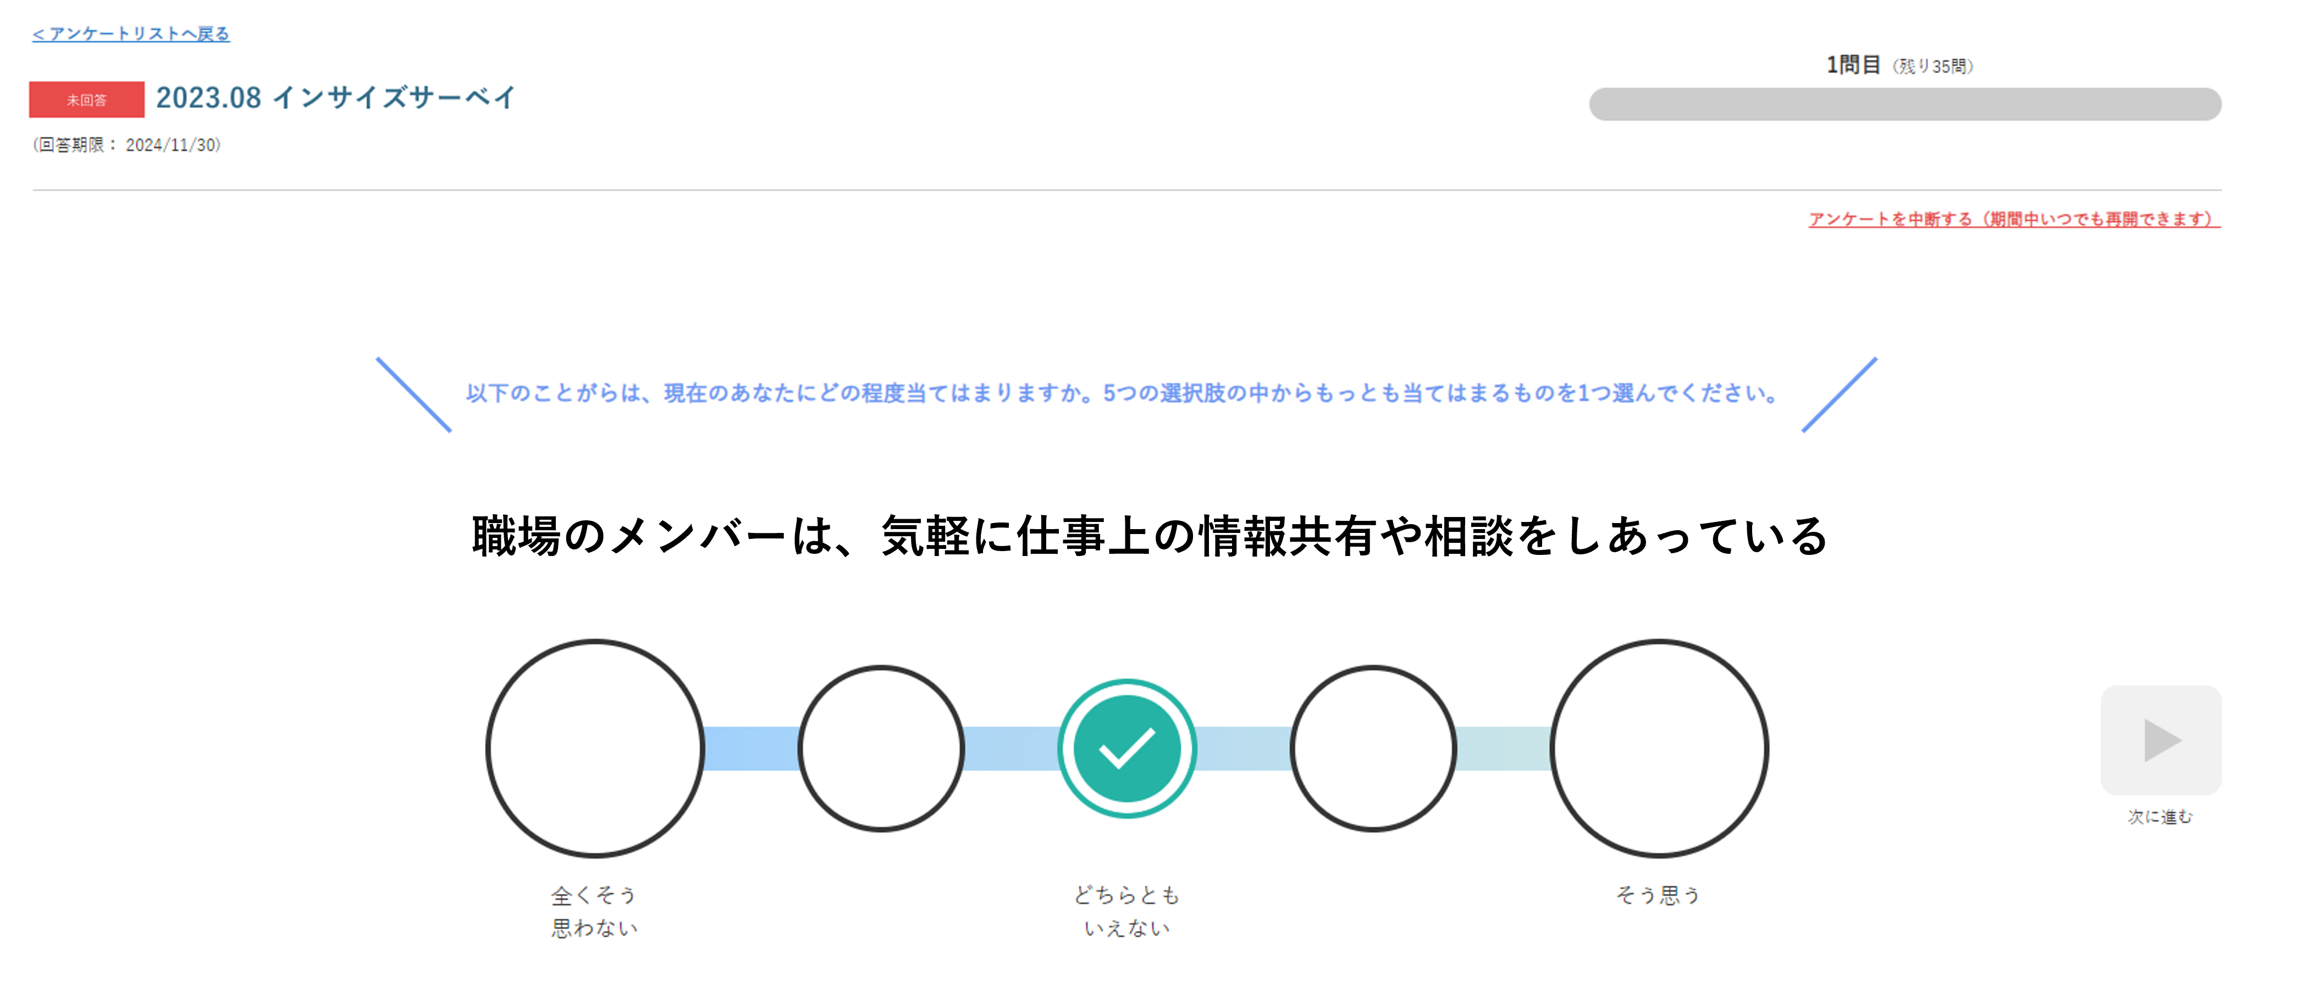
アンケート回答
画面の指示にしたがってご回答ください。下記の設問が表示されます。
①基本情報（入社年・採用区分(新卒・中途など)）
②あなたのコンディション・仕事の進め方のタイプに関する設問

Slide 15
アンケート結果閲覧
「インサイズ事務局」から、結果通知のメールが届きます。
URLをクリックしログインすると、レポートが開きます。
件名：【ご確認ください】あなたのコンディションに関するアンケート結果【インサイズ】
◯◯さん
先日はコンディションに関するアンケート（インサイズ）への回答協力を頂き、ありがとうございました。
以下よりログインして、アンケート結果レポートを確認してください。
▼ログイン情報
ログインURL: https://insides...
企業ID: XXXXXXXXX
ユーザーID: XXXXXXXXX
パスワード: ご自身で設定したパスワード
＜結果をみるにあたっての心構え＞
結果には、現在のあなたのコンディションと、あなたの特徴を踏まえて
アルゴリズムから導かれたアドバイスが書かれています。
自己理解を深め、よりよい状態で仕事をしていくために活用してください。
操作マニュアルは
こちら
※文面は実際のものとは異なる可能性があります

Slide 16
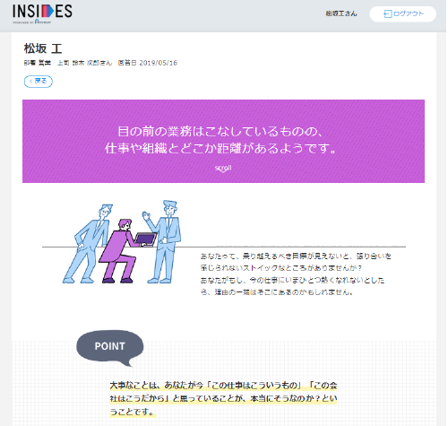
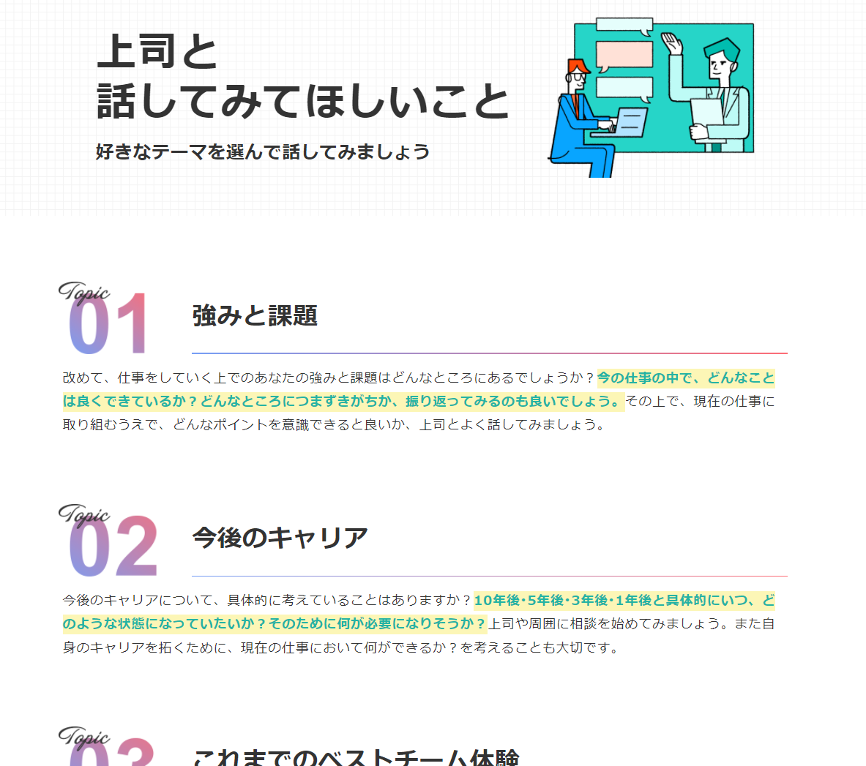
アンケート結果閲覧
パーソナルレポート
1on1テーマシート
  皆様のコンディションについての解説と、
  ワンポイントアドバイスが書かれた
  レポート
  上司と一緒に眺めて、
  1on1で有効な会話をするためのレポート

Slide 17

より良い組織作りのため、
皆様を少しでもご支援したいと考えています。
よろしくお願いいたします。

